Slide 1
Дубль
1. Игра состоит из 30 карточек. На каждой карточке 6 изображений и ТОЛЬКО ОДНО ИЗ НИХ совпадает с изображением на другой кар-точке.
Все картинки на звук Р в слове.
2. ЦЕЛЬ ИГРЫ - раньше других найти изображение, совпадающее на двух карточках, громко объявить его и забрать карточку себе. Побеждает тот, у кого больше карточек.
3. КАК ИГРАТЬ: Перетасуйте колоду, раздайте по одной карточке каждому игроку рубашкой вверх, а остальную колоду положите в центр лицевой стороной.
- Сначала игроки переворачивают свою карточку лицевой стороной. Первый, кто найдет и назовет совпадающее изображение, берет карточку из калоды и кладет перед собой на свою карточку. А в калоде открывается новая карточка.
Игра продолжается до тех пор, пока не закончатся карточки в колоде.
Данную игру подготовила учитель-логопед Скобелева Клара Фирузовна.

Slide 2
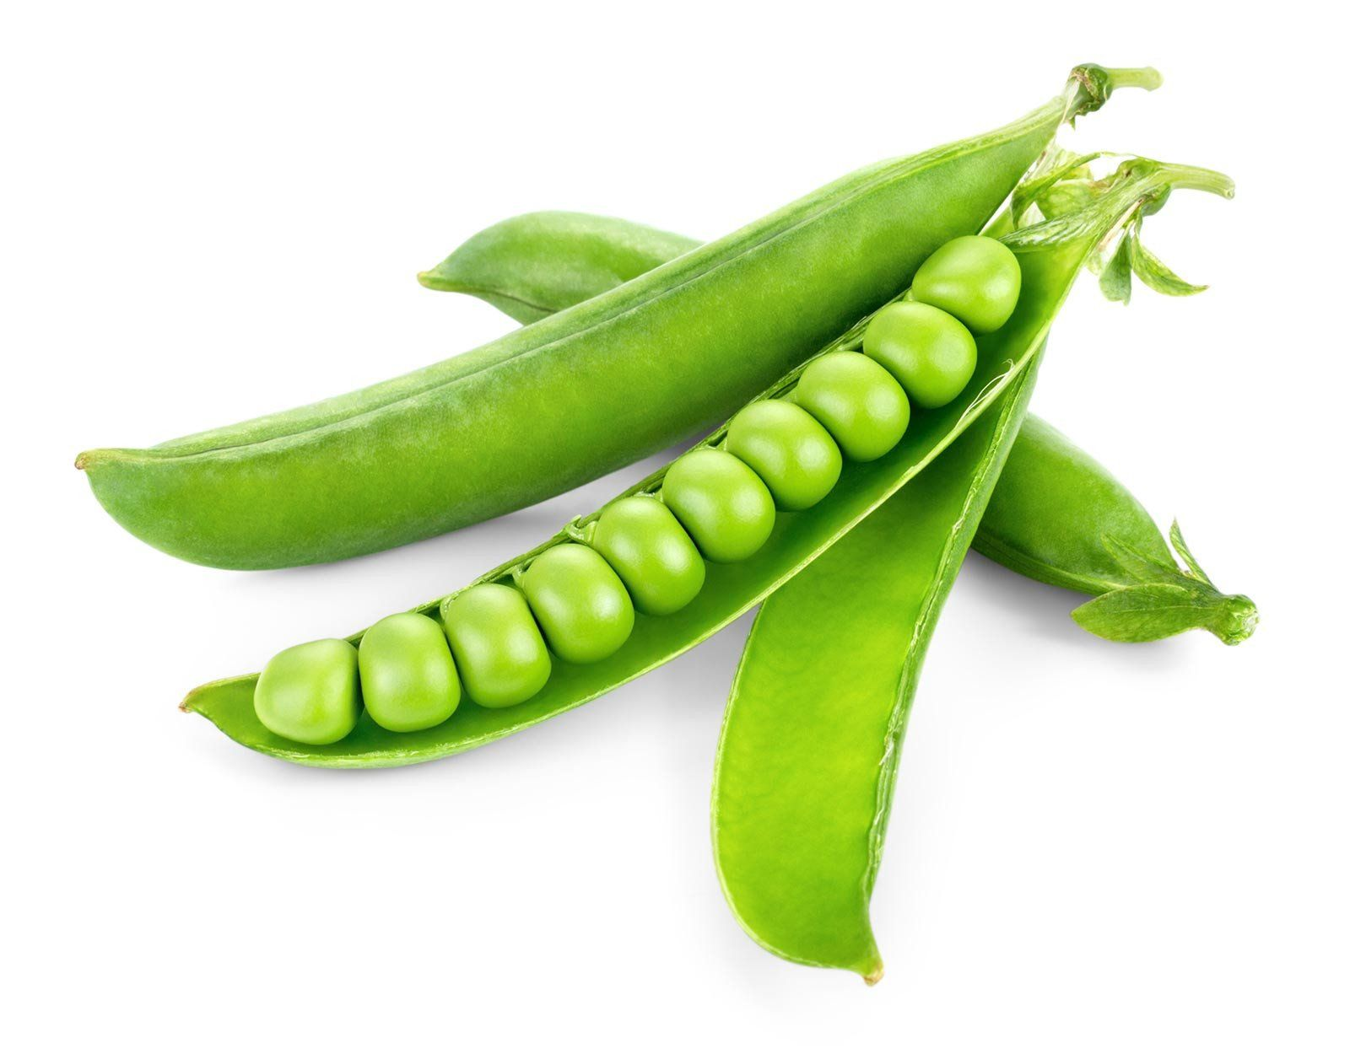
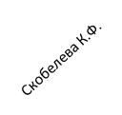
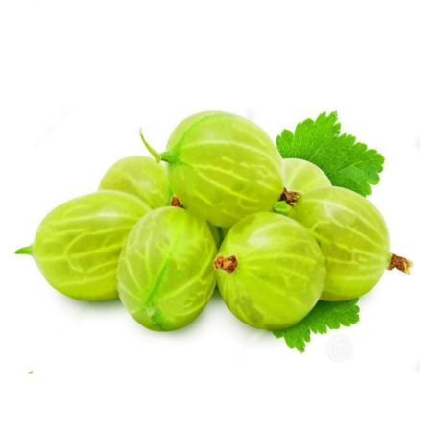
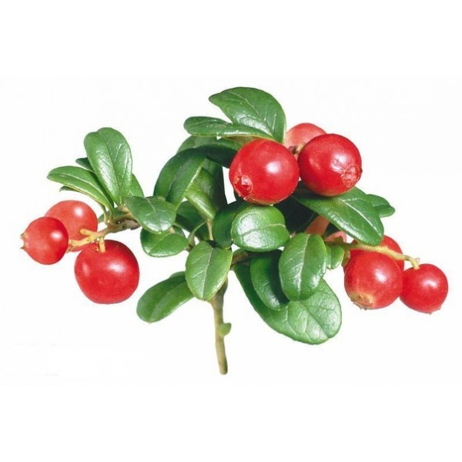
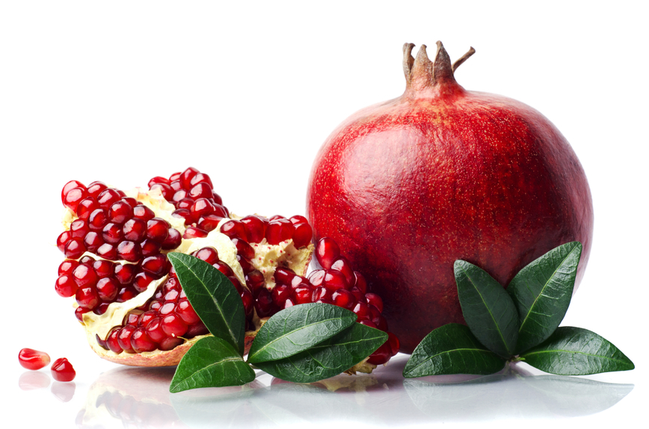
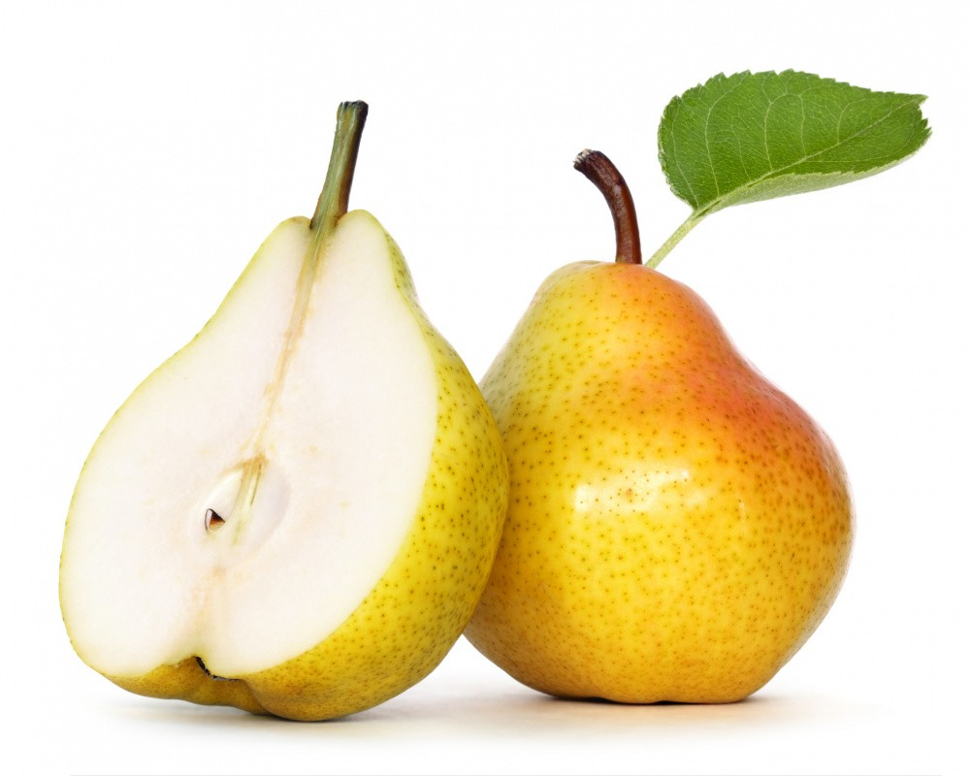
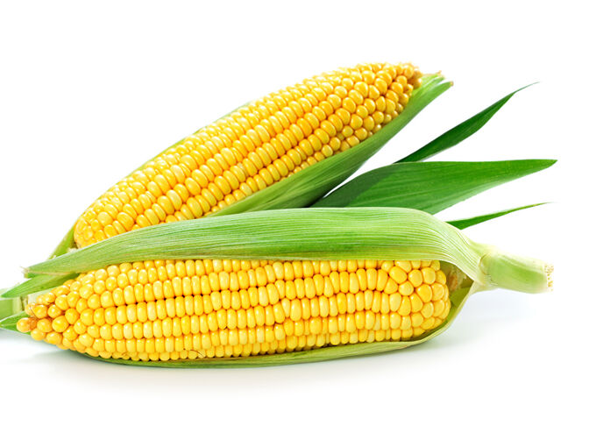
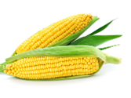
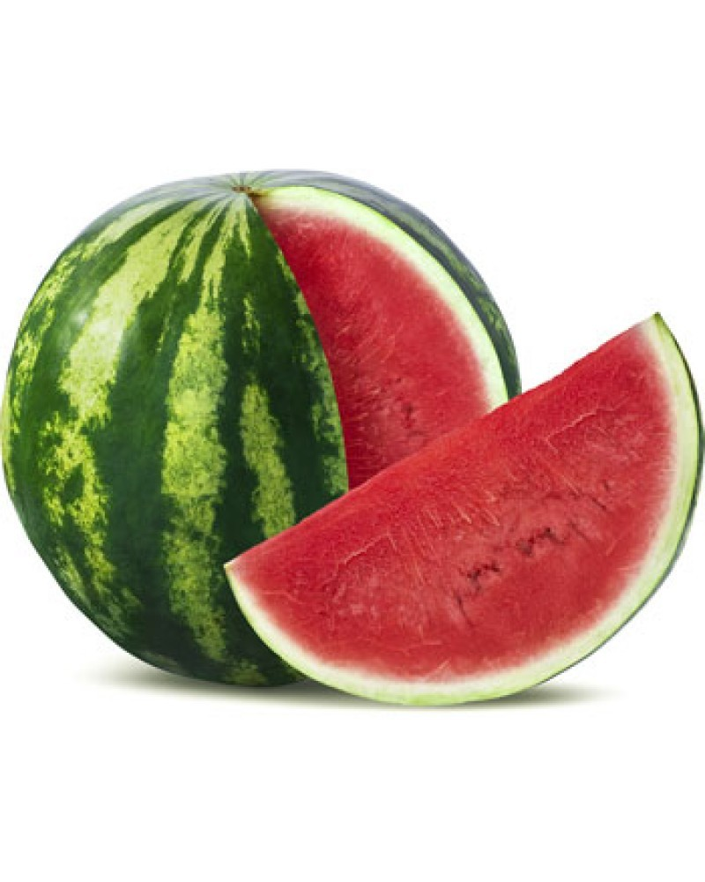
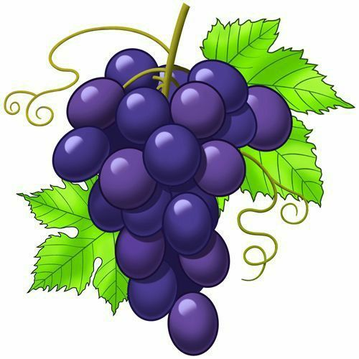
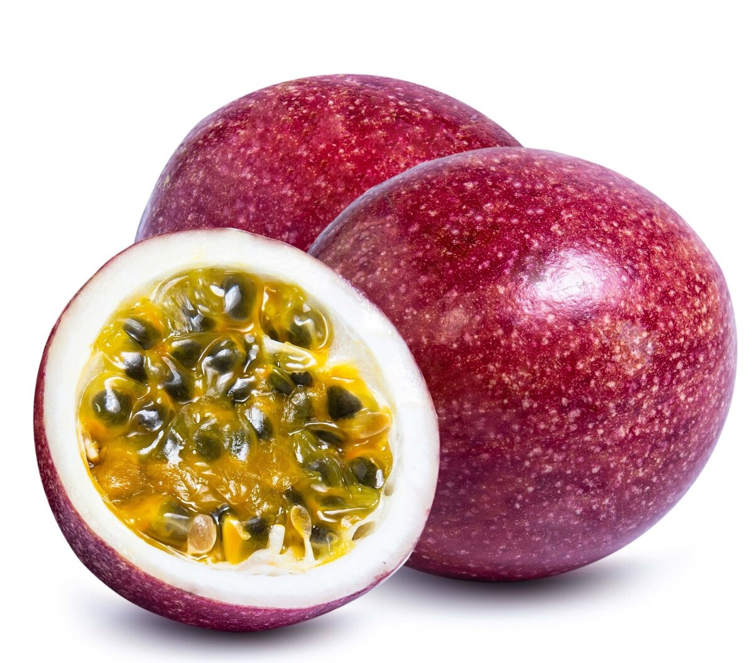
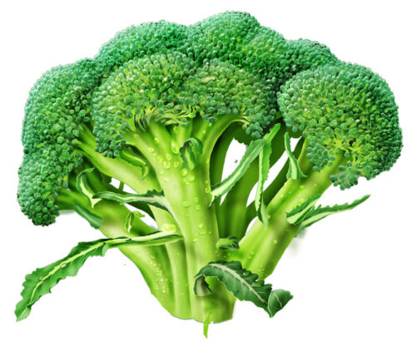
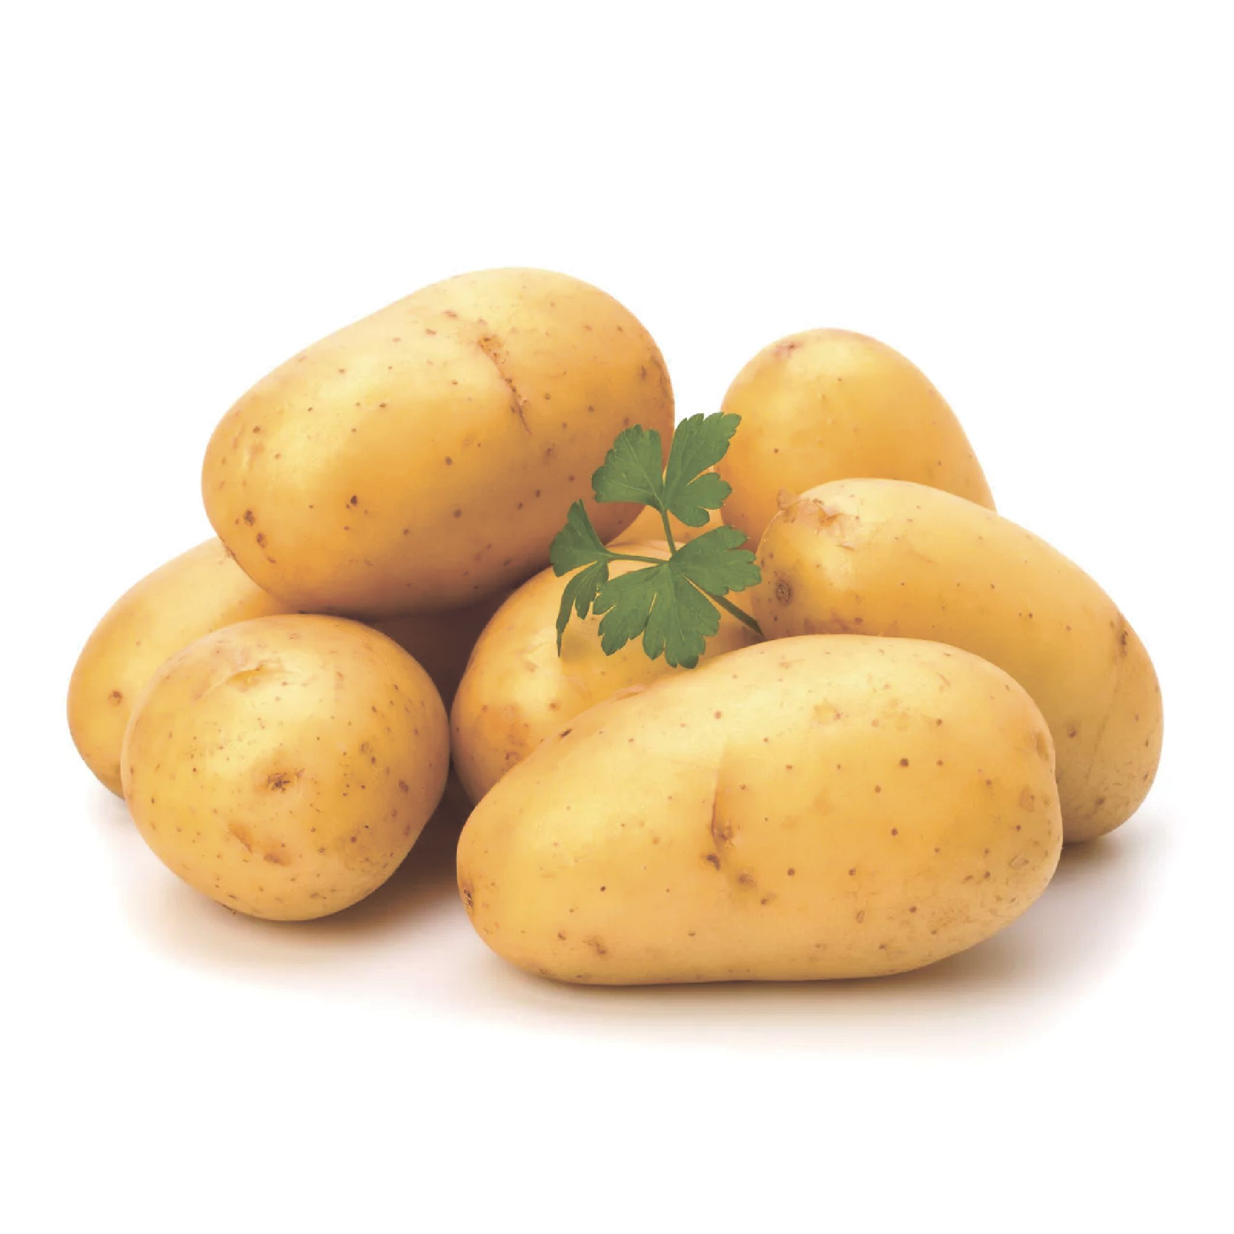
Скобелева К.Ф.

Slide 3
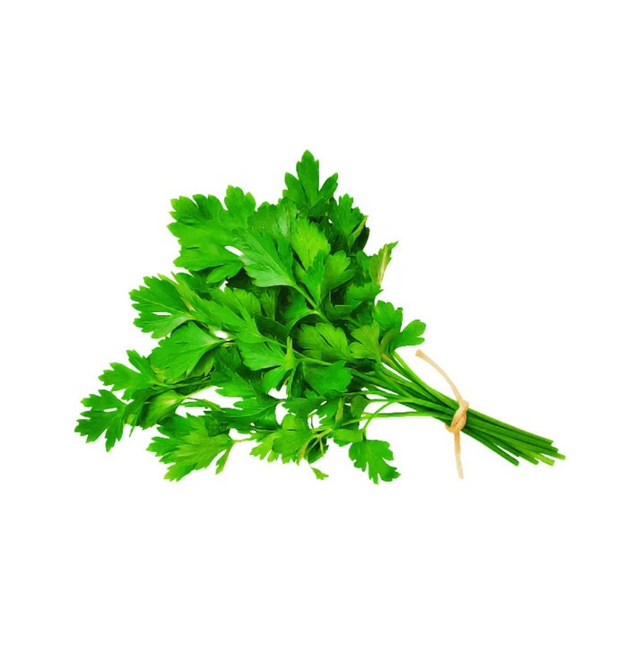
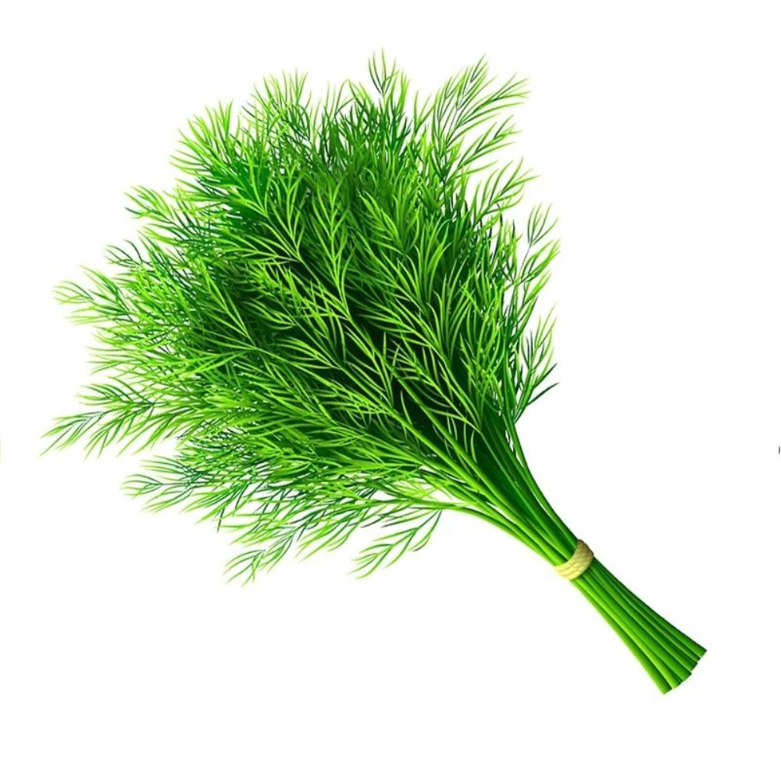
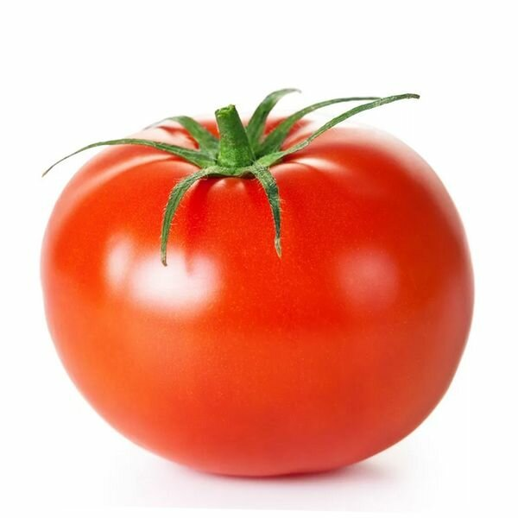
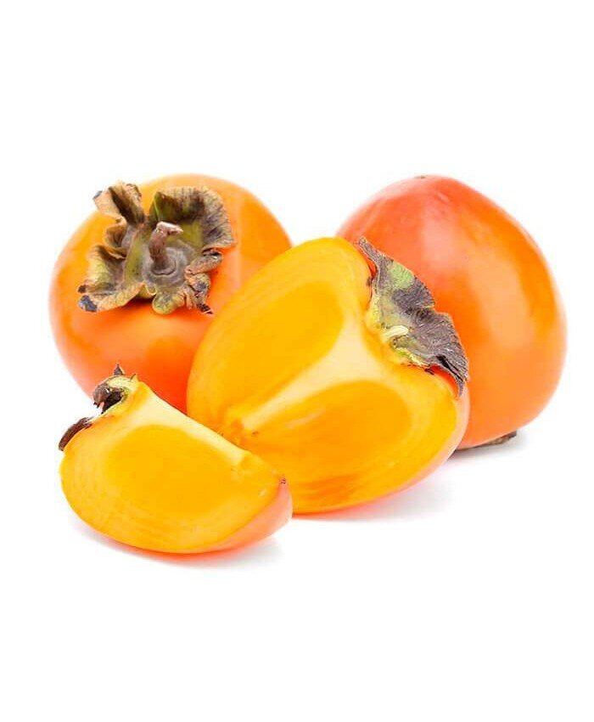
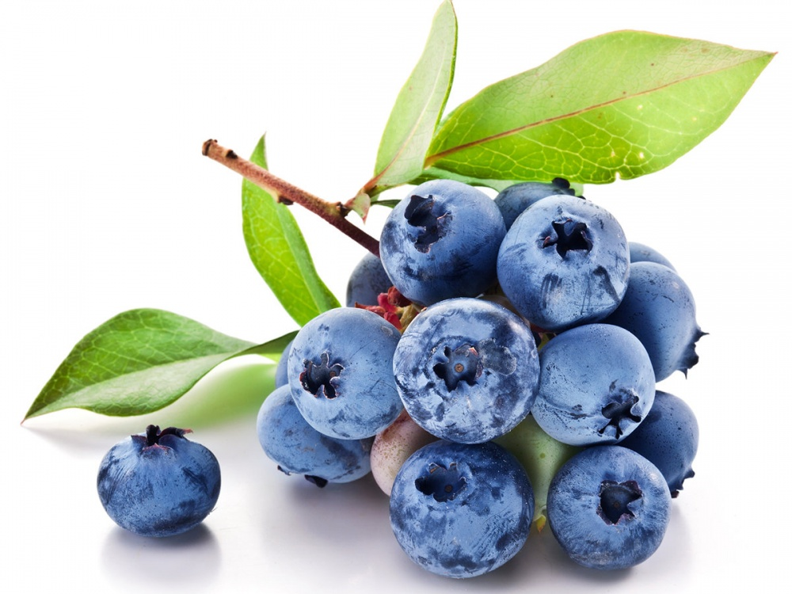
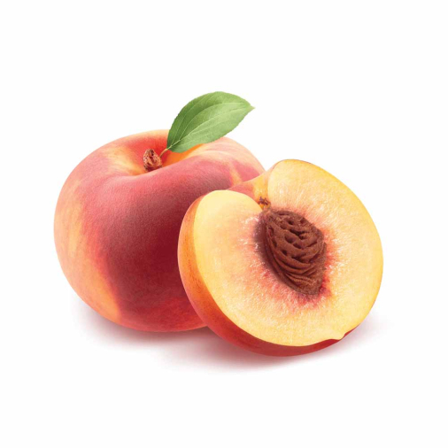
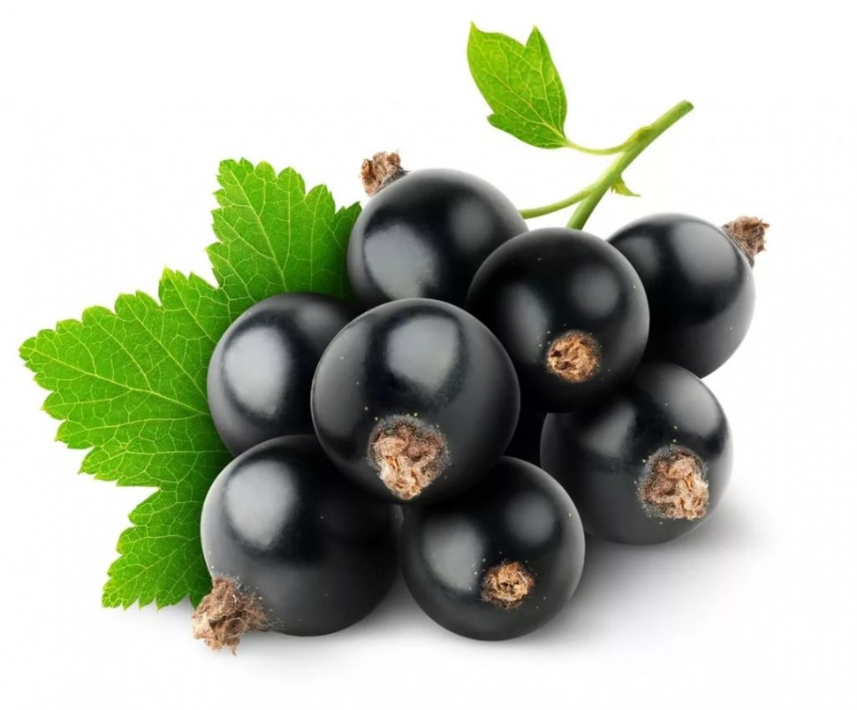
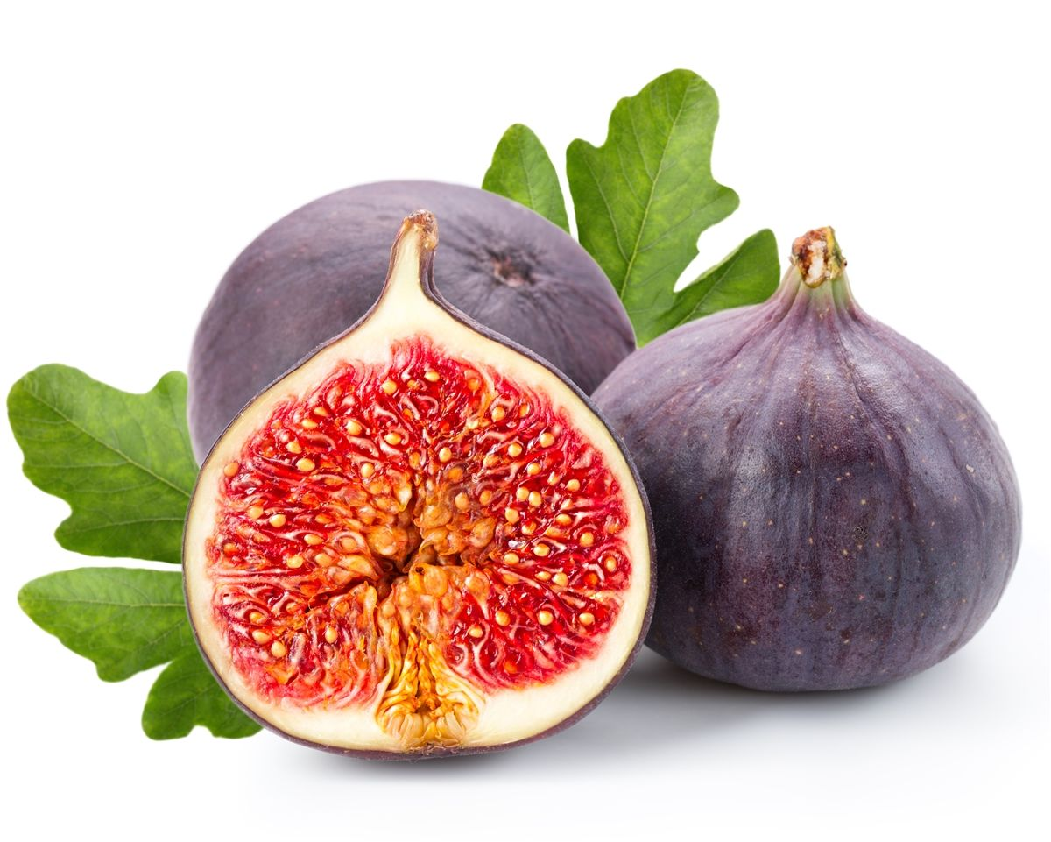

Slide 4
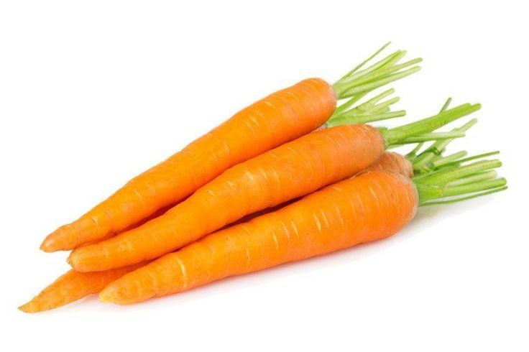

Slide 5
